Slide 1
レムナントが しるべき
ネヘミヤき

Slide 2
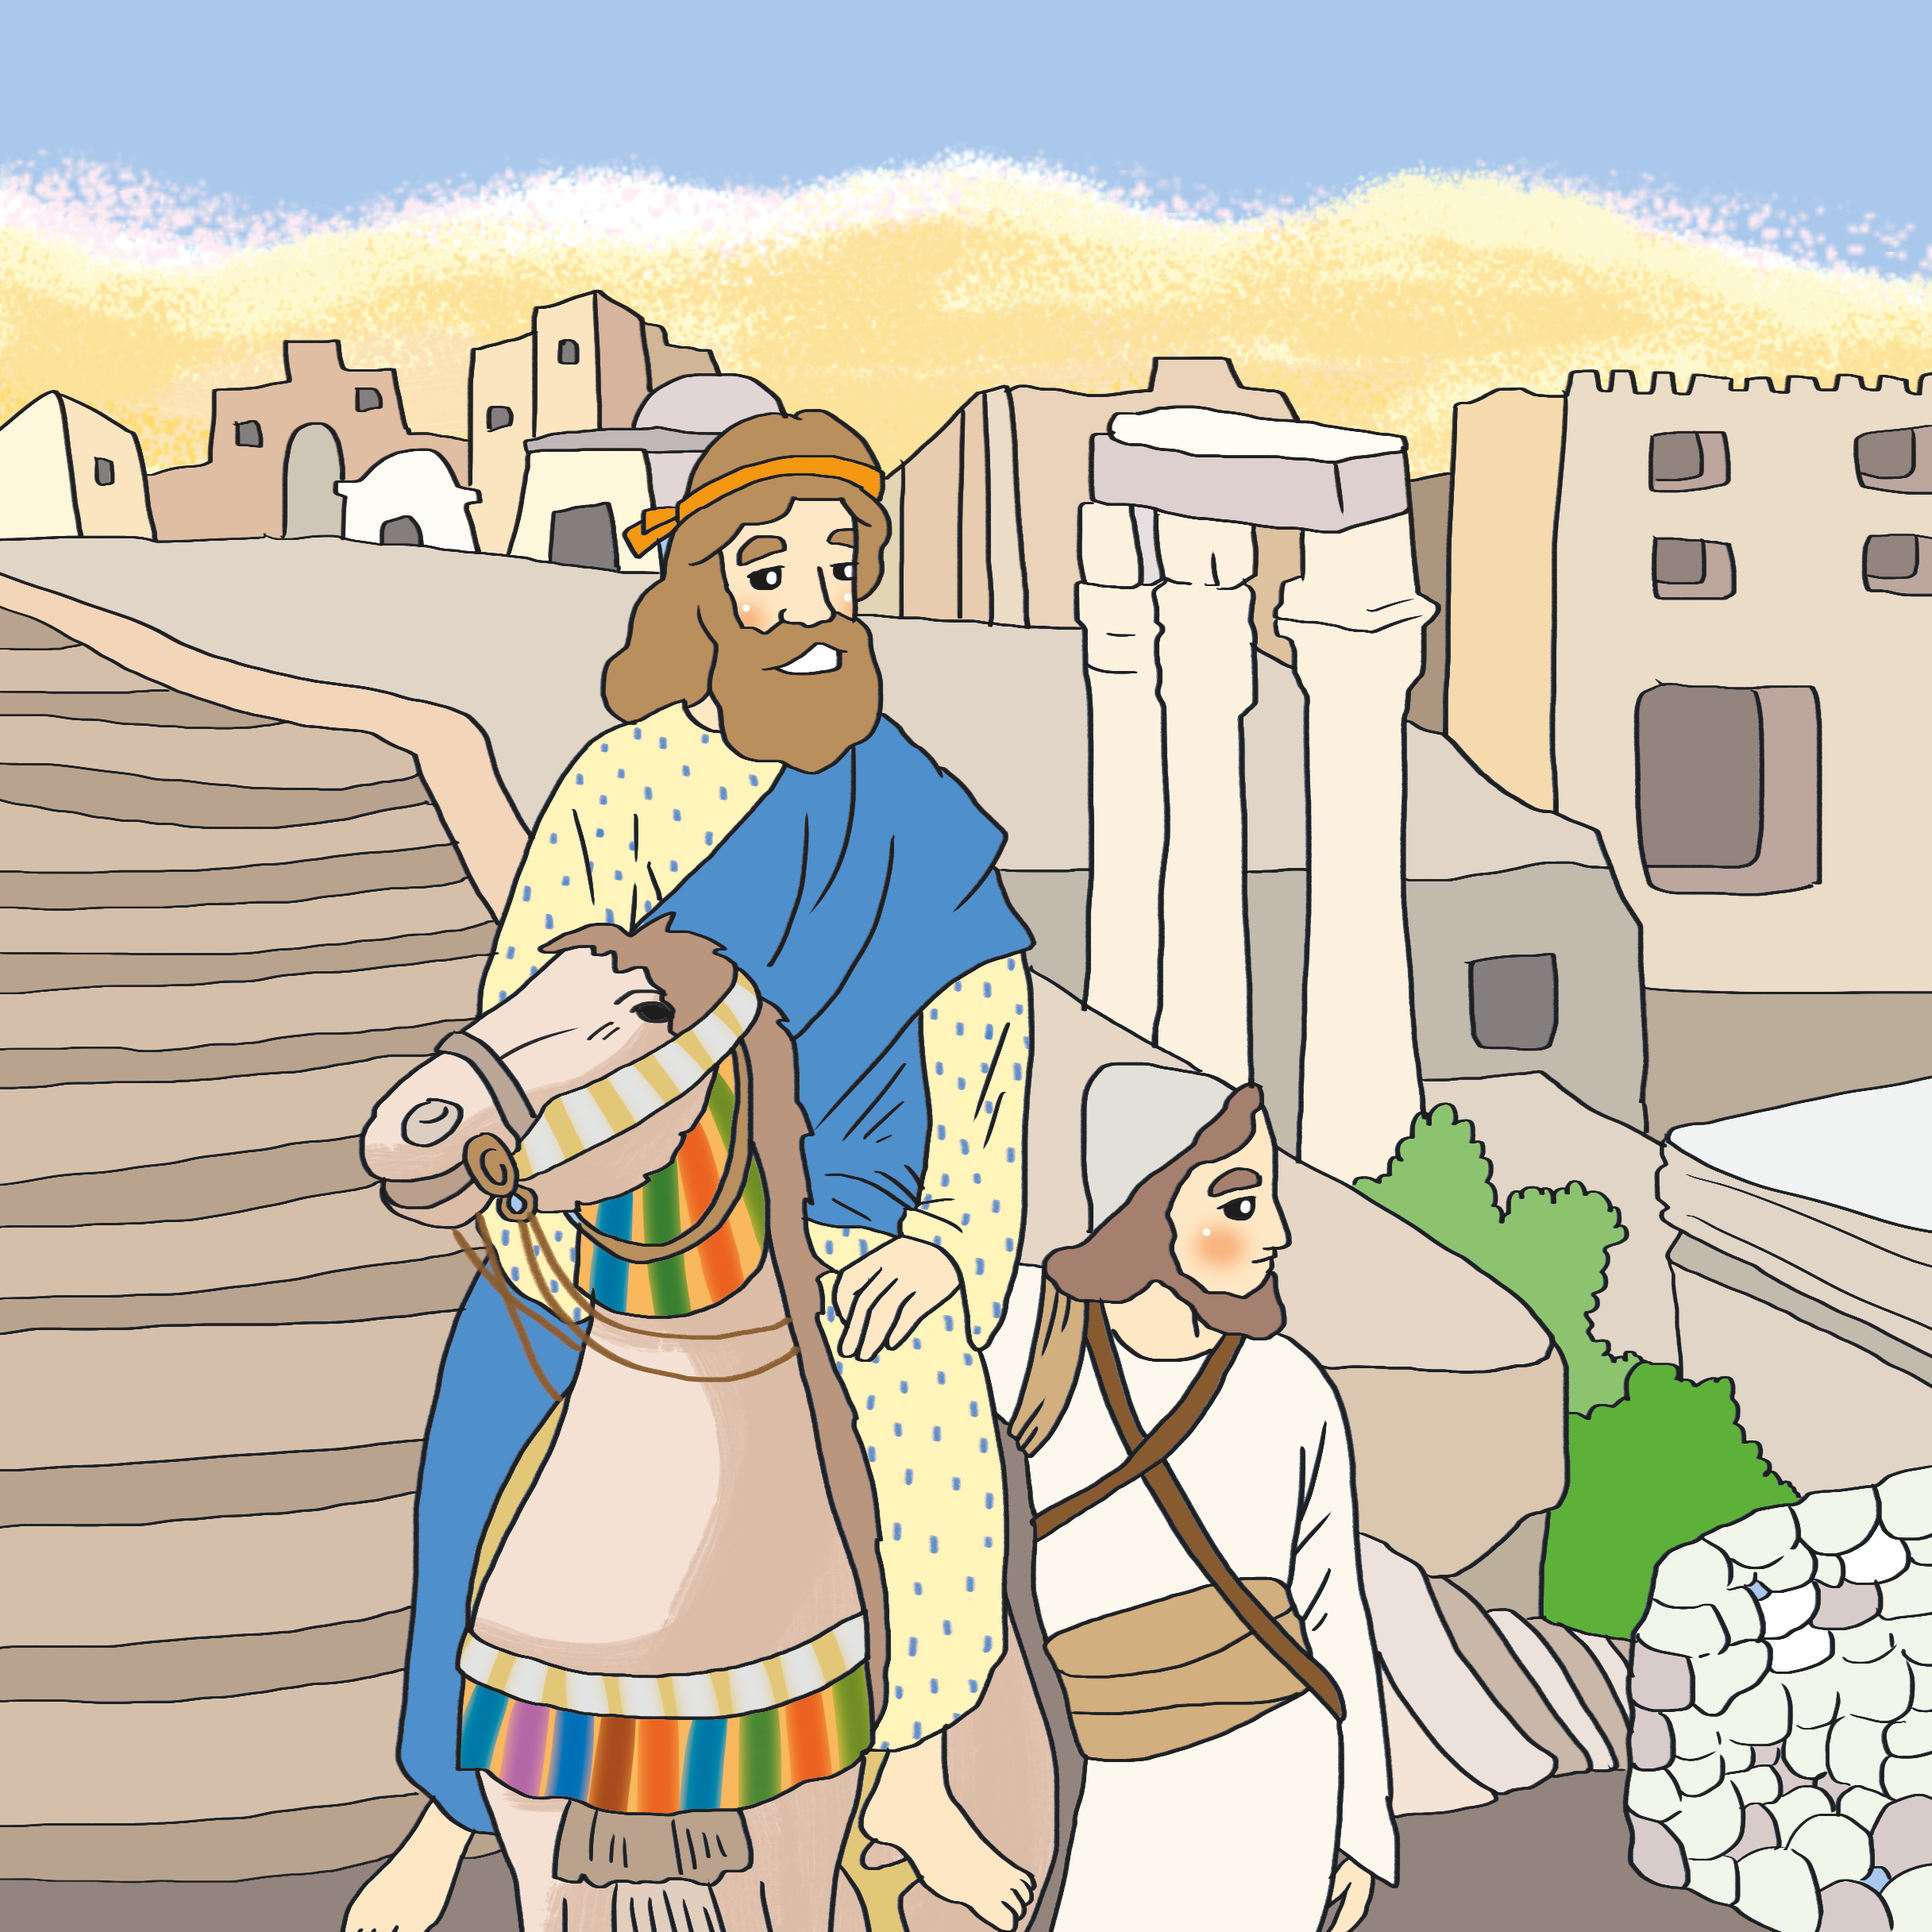
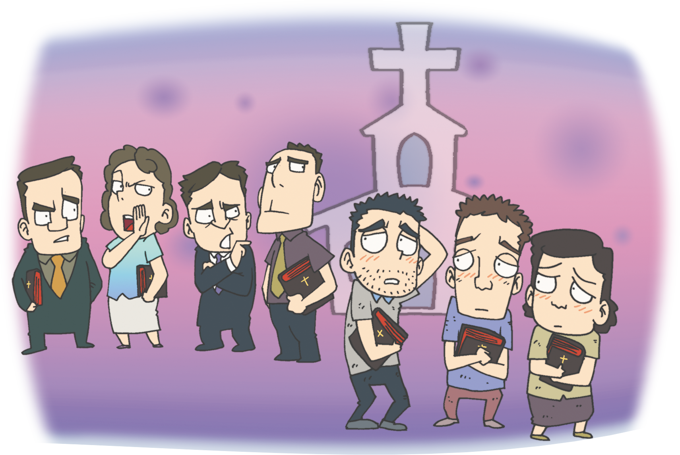
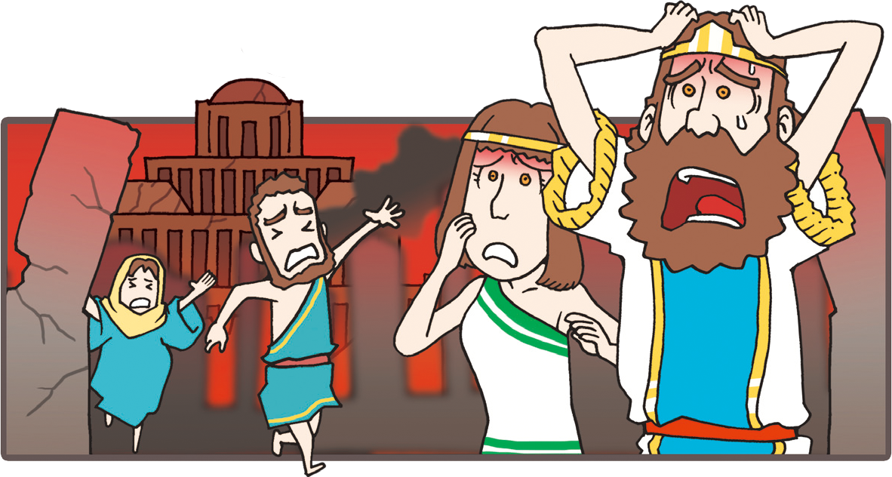
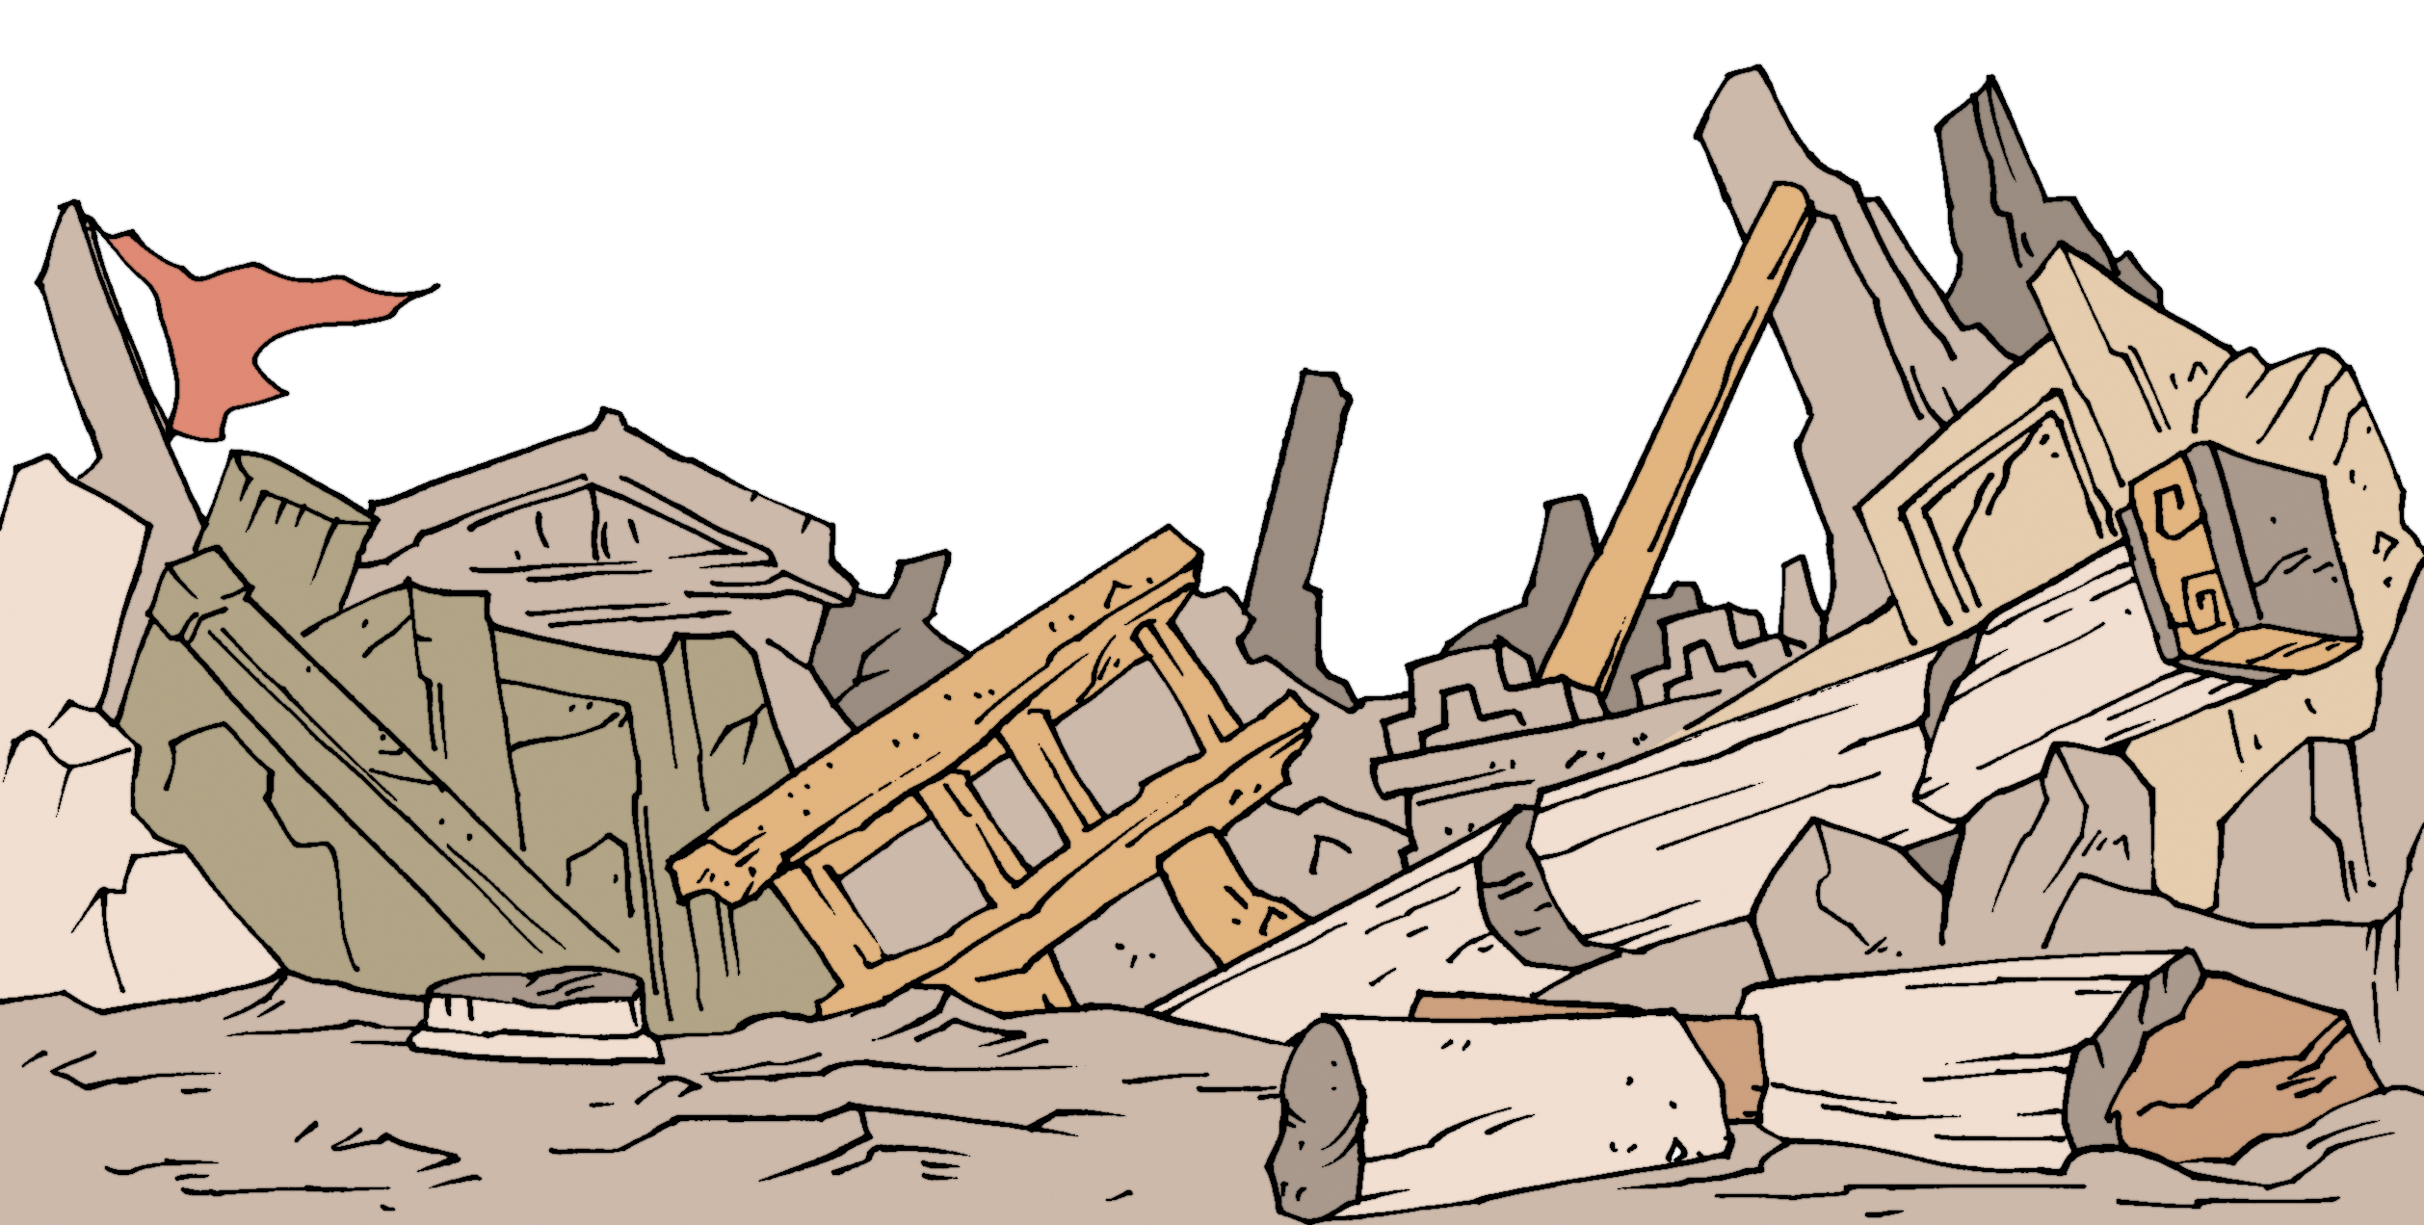
ネヘミヤ
01

Slide 3
ネヘミヤ 1:1~3

Slide 4
ハカルヤのこ ネヘミヤの ことば。だいにじゅうねんの キスレウの
つきに、わたしが シュシャンの しろに いたとき、 わたしの
しんるいの ひとり ハナニが、ユダから きた すうにんの ものと
いっしょに やってきた。そこで わたしは、ほしゅうから のこって
のがれた ユダヤじんと エルサレムの ことに ついて、かれらに
たずねた。すると、かれらは わたしに こたえた。「あの しゅうの
ほしゅうから のがれて いきのこった のこりの ものたちは、
ひじょうな こんなんの なかに あり、また そしりを うけています。
そのうえ、 エルサレムの じょうへきは くずされ、
そのもんは ひで やきはらわれた ままです。」

Slide 5
Notes:
なぜイスラエルは捕虜になったのだろうか?
城壁は破壊されて
神殿も破壊されて

Slide 6
めつぼう
ちょくぜん

Slide 7
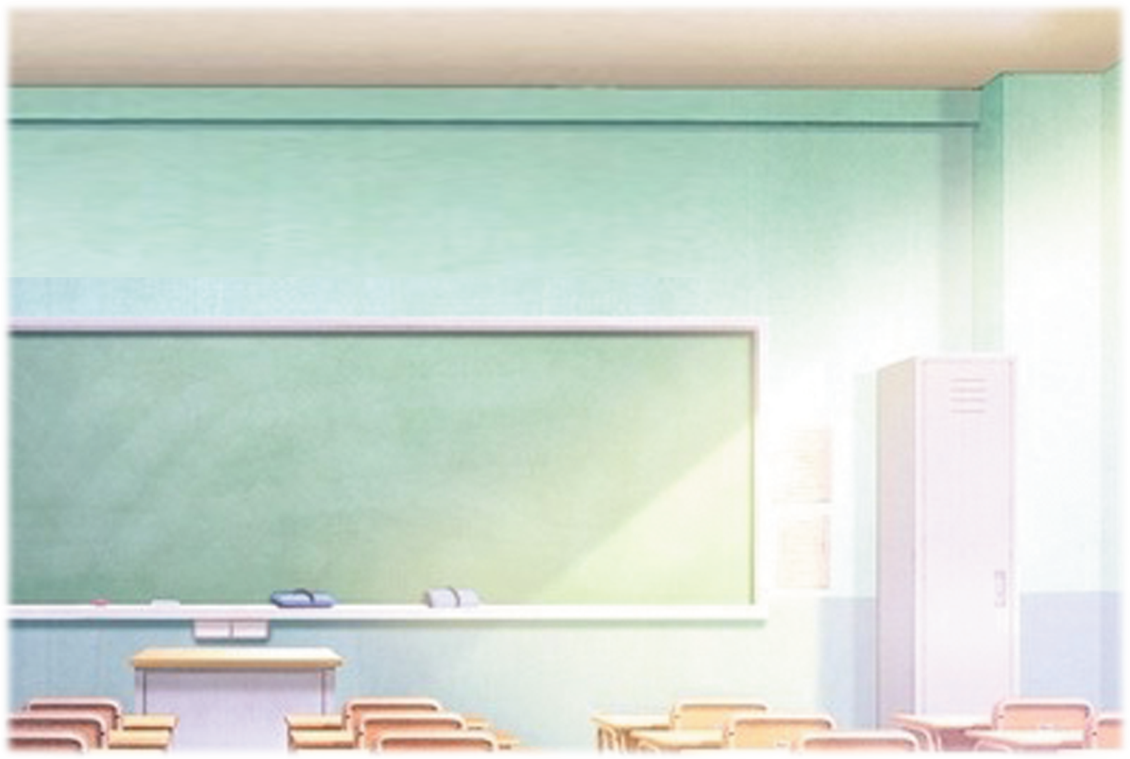
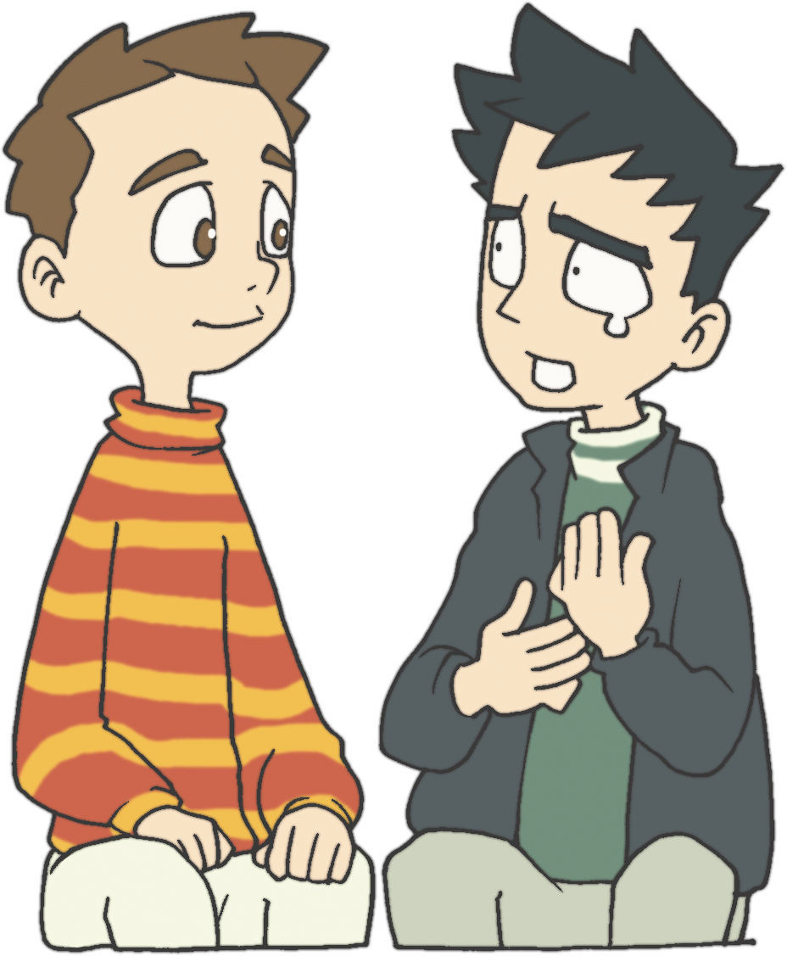

Slide 8
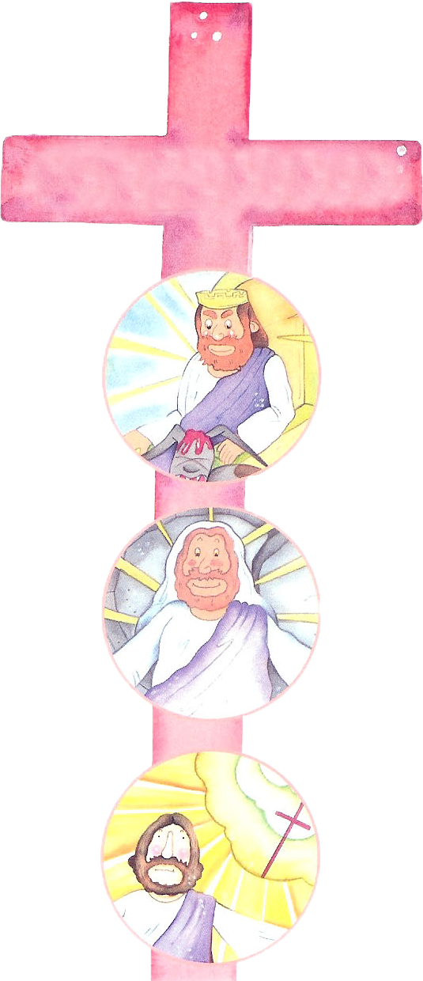

Slide 11
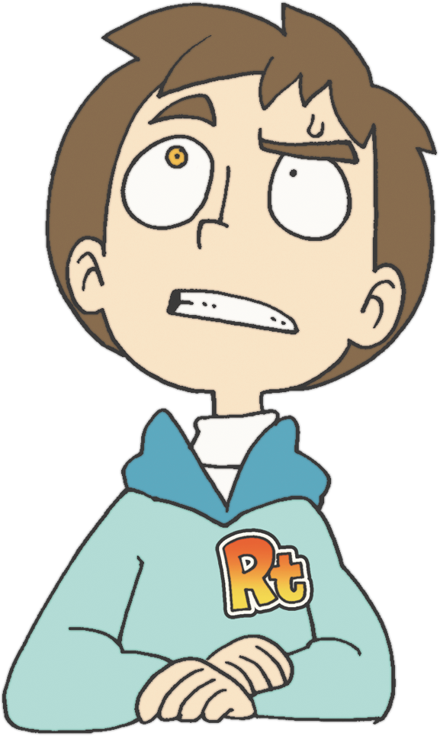
Notes:
1)違ったこと(声)
(1)できごと(事件)-今日(福音)

Slide 12
Notes:
(2)教会-呼ばれた者の集い
(3)人-ピリピ1:6
(4)ことば-ヤコブ3:1-10
(5)伝道、宣教-使徒13:48,ヨハネ3:16,ヨハネ1:12,使徒1:1-8

Slide 13
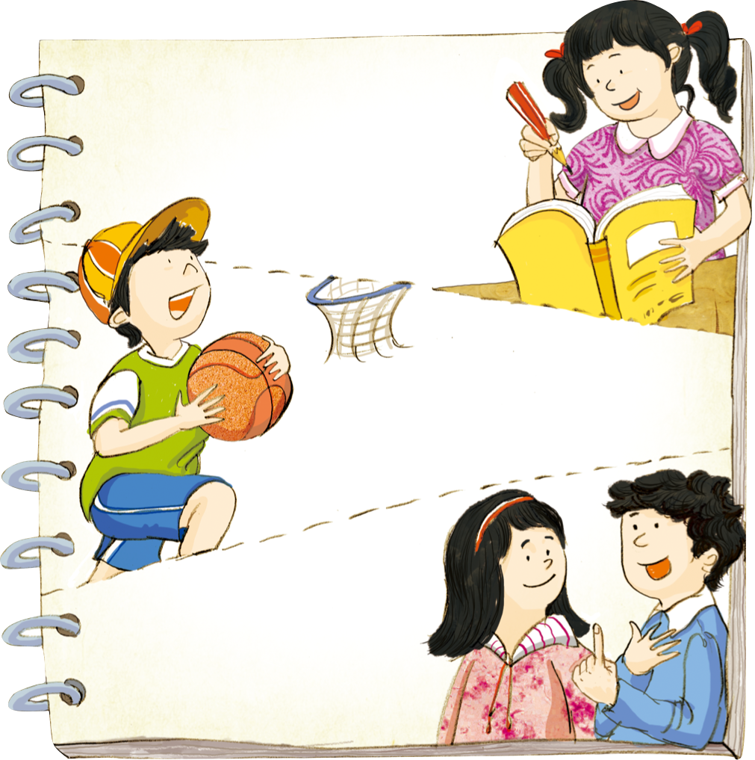
Notes:
伝道者のルールを持とう
祈りのルール
霊的集中力
伝道
趣味,運動
人材システム

Slide 14
ネヘミヤの みぶんは ちがいました

Slide 15
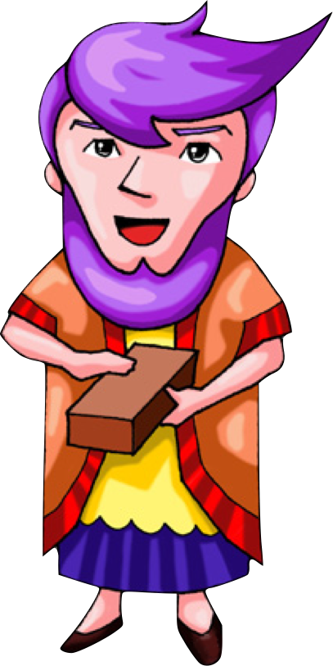
Notes:
1) ユダ部族(ぶぞく)、ハカルヤの子(こ)でした
.

Slide 16
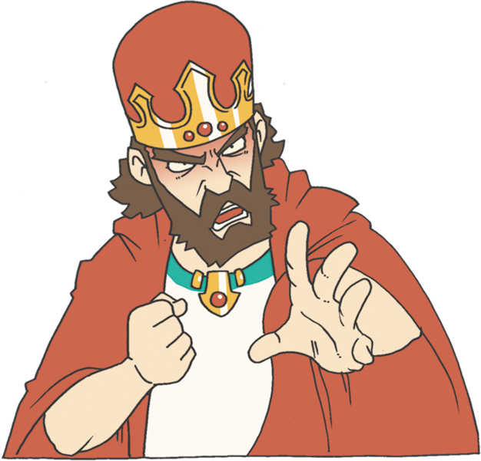
Notes:
2) ペルシヤのアルタシャスタ王(おう)の献(けん)酌官(しゃくかん)でした (ネヘミヤ1:11、2:1)

Slide 17
Notes:
エルサレムの事情(じじょう)を知(し)ったネヘミヤは王(おう)に願(ねが)い求(もと)め、 城壁(じょうへき)再建(さいけん)の許可(きょか)を受(う)けました(ネヘミヤ2:1～8)

Slide 18
サヌバラテと トビヤの じゃまが ありましたが じょうへきさいけんに せいこうしました

Slide 19
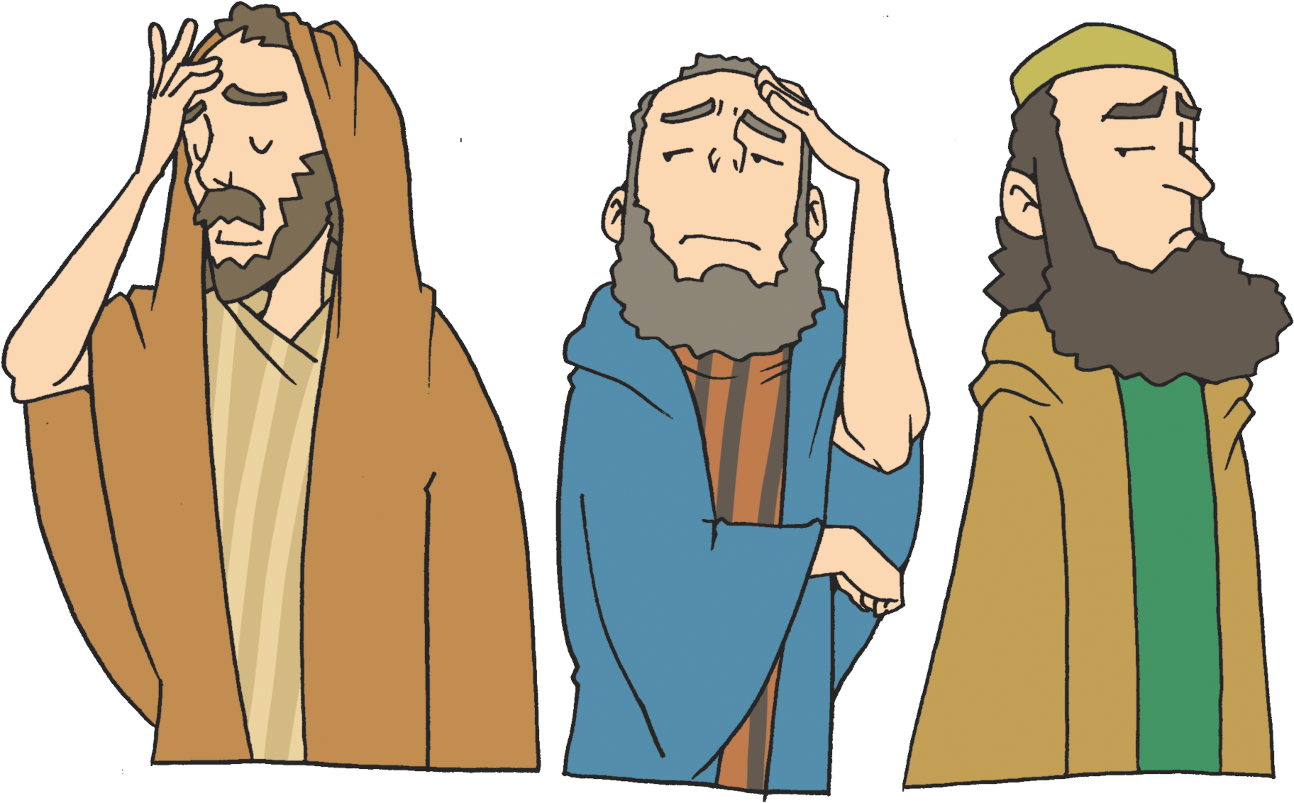
Notes:
1) ユダ地域(ちいき)の異邦人(いほうじん)の妨害(ぼうがい)がありました(ネヘミヤ2:9～10)

Slide 20
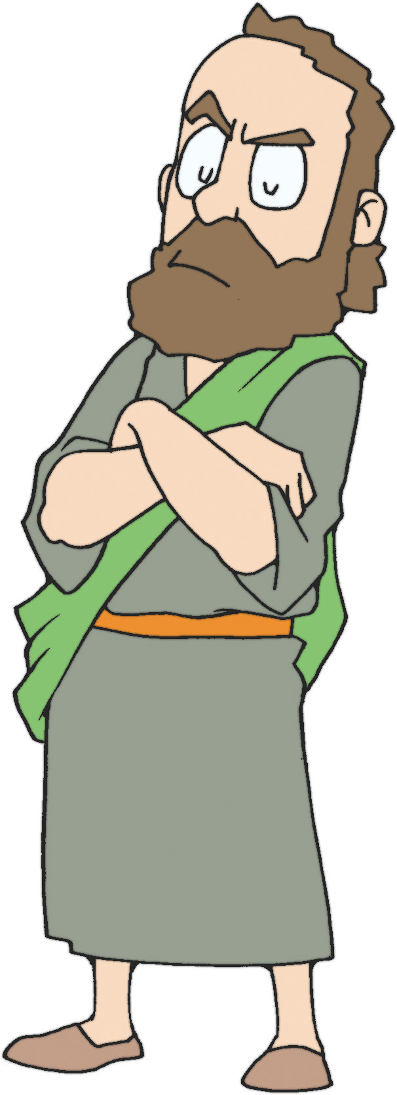
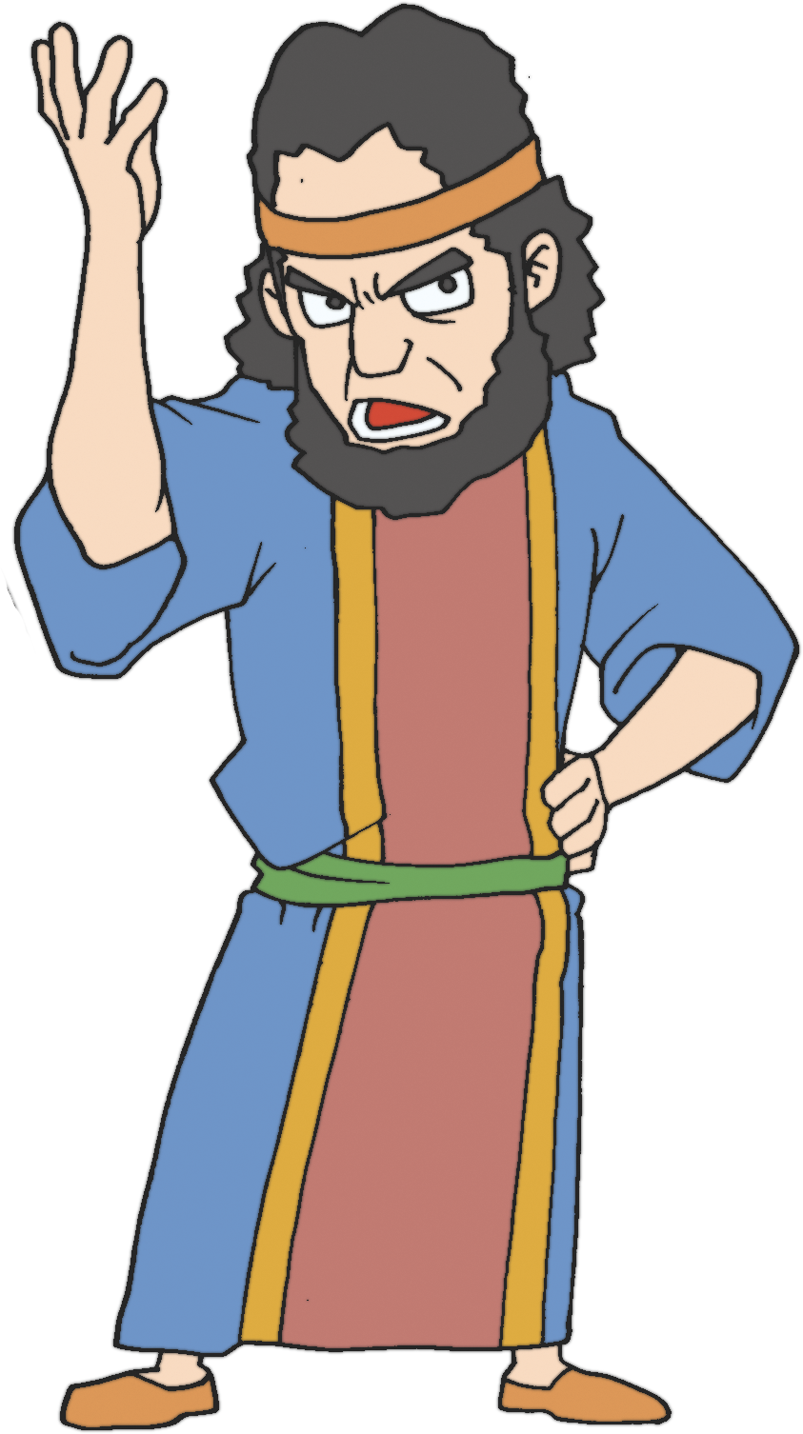
Notes:
2) サヌバラテとトビヤは城壁(じょうへき)再建(さいけん)を嘲弄(ちょうろう)しました(ネヘミヤ4:1～6)

Slide 21
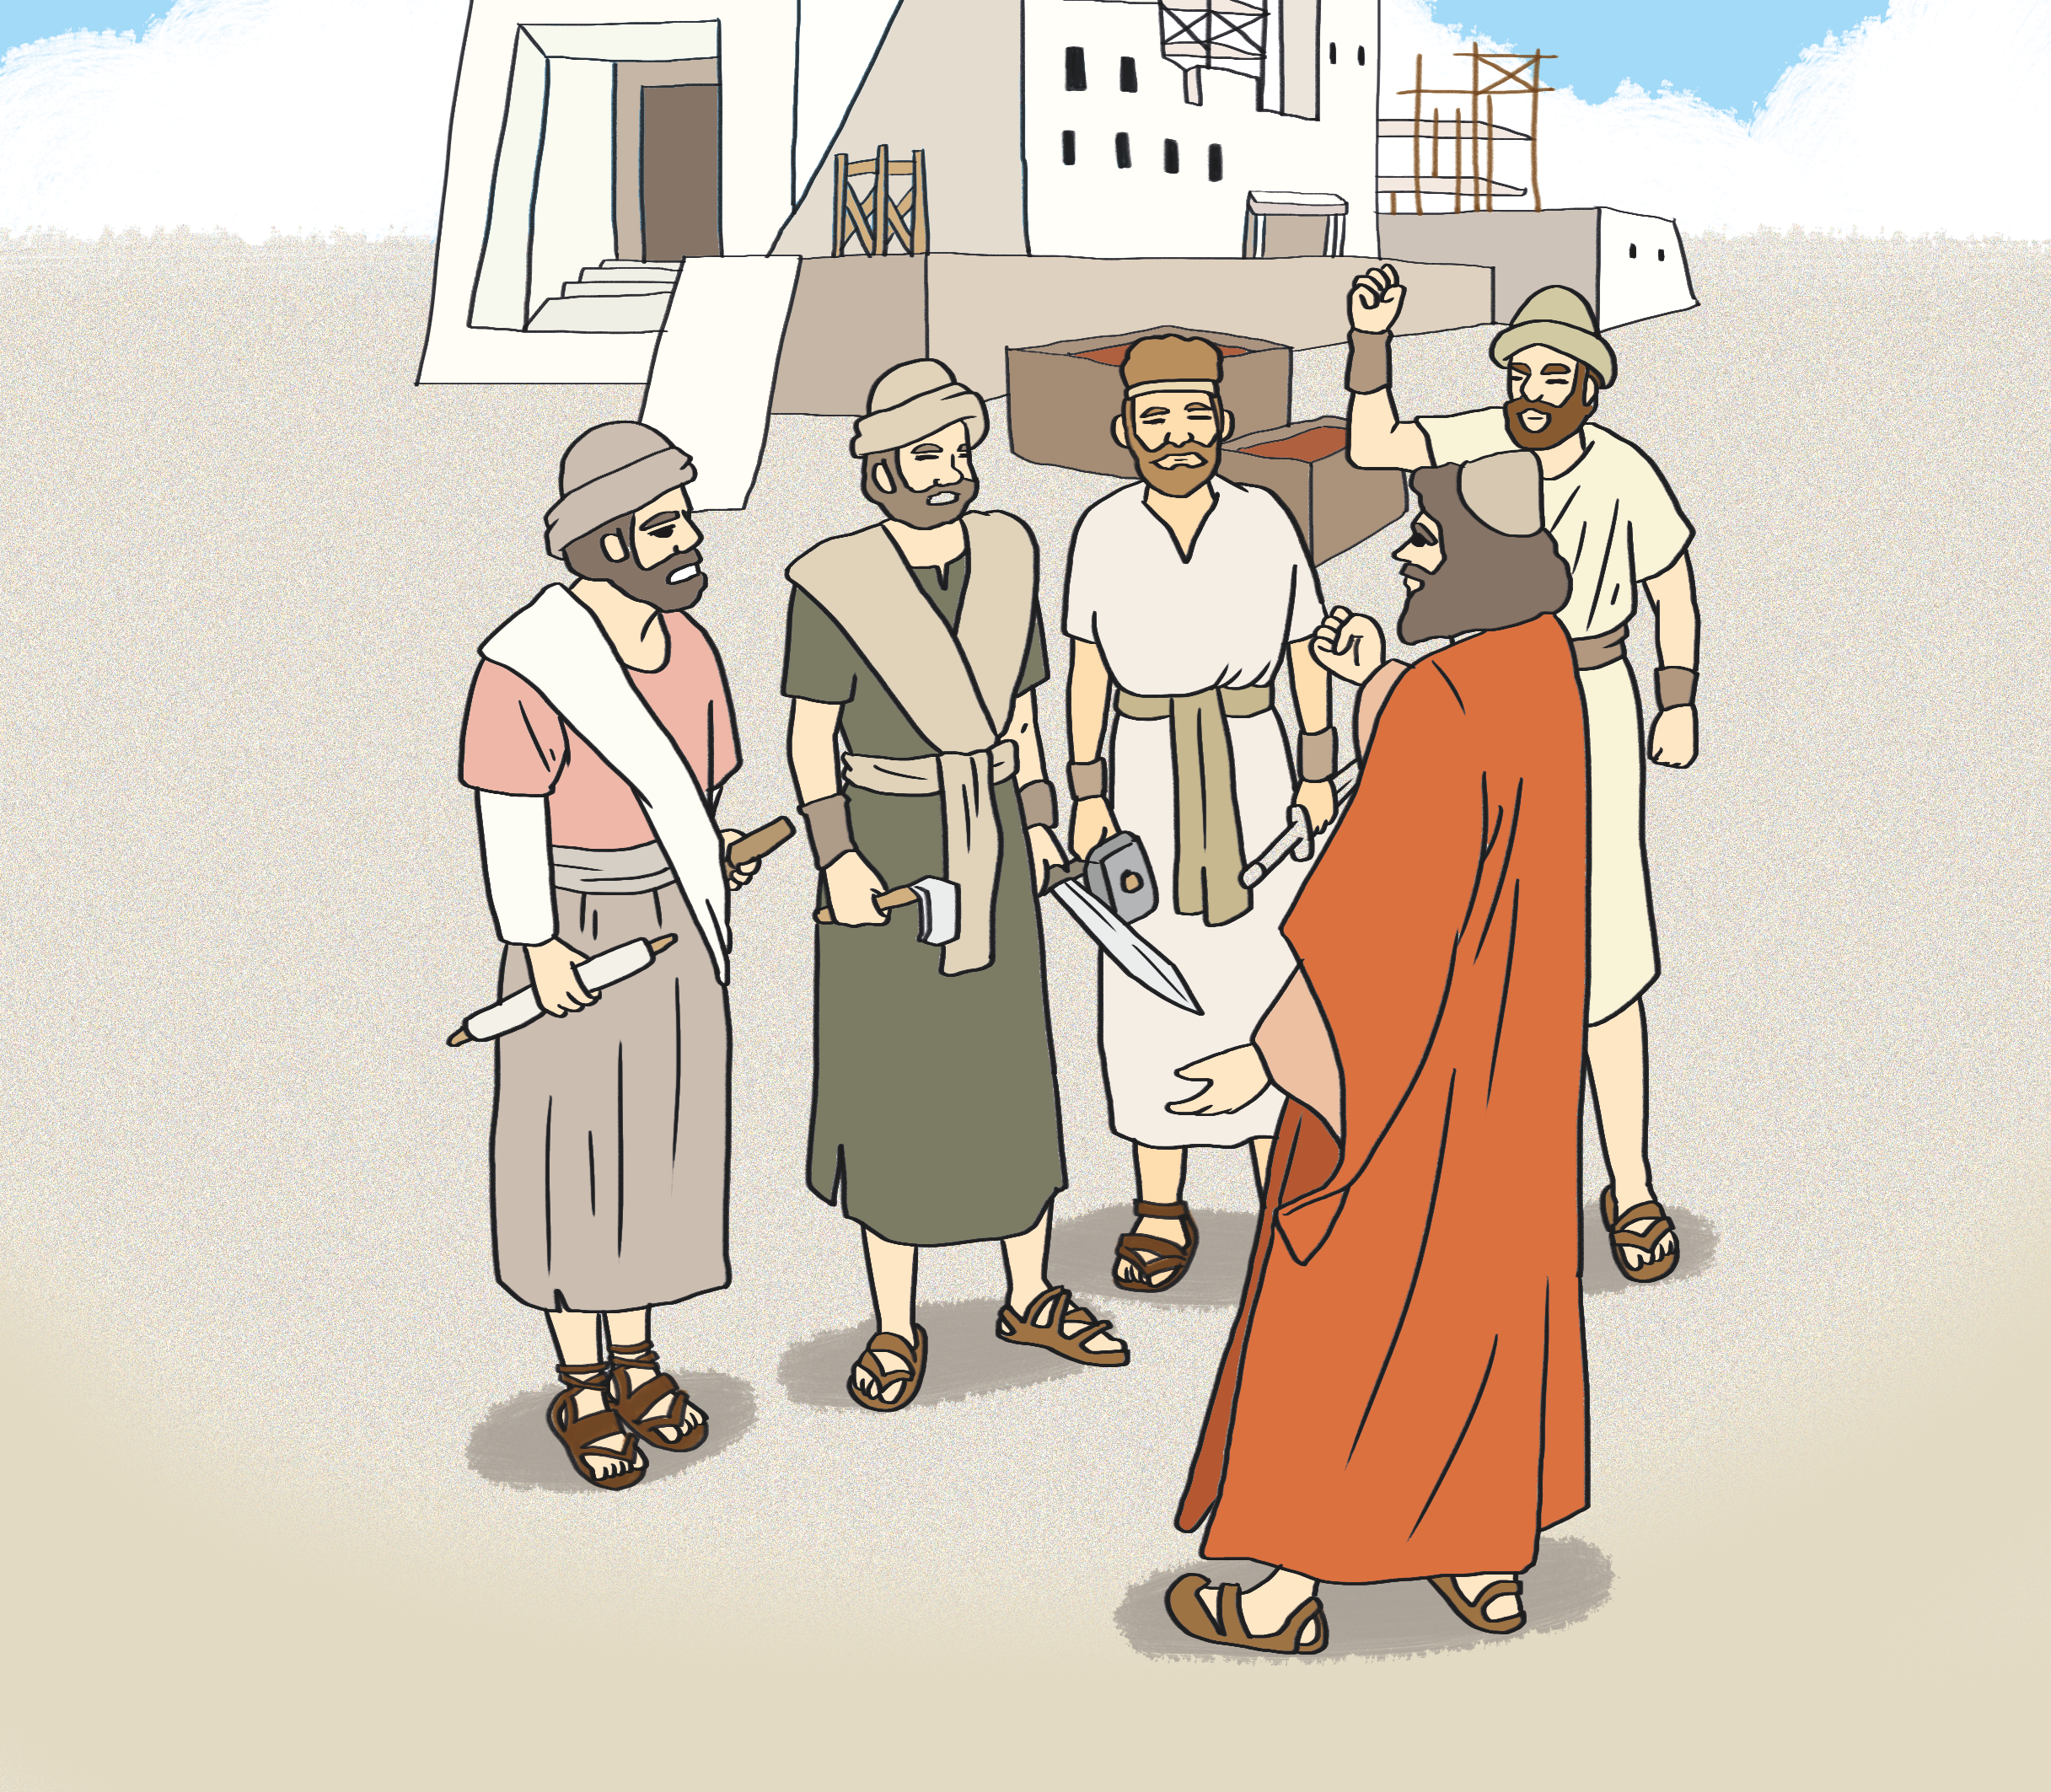
Notes:
3) 彼(かれ)らは城壁(じょうへき)工事(こうじ)を妨害(ぼうがい)しました(ネヘミヤ4:7～23)
4) ネヘミヤは兵士(へいし)を武装(ぶそう)させて城壁(じょうへき)工事(こうじ)を進(すす)めました (ネヘミヤ4:15～23)

Slide 22
ネヘミヤが おこなった じゅうような はたらきが ありました

Slide 23
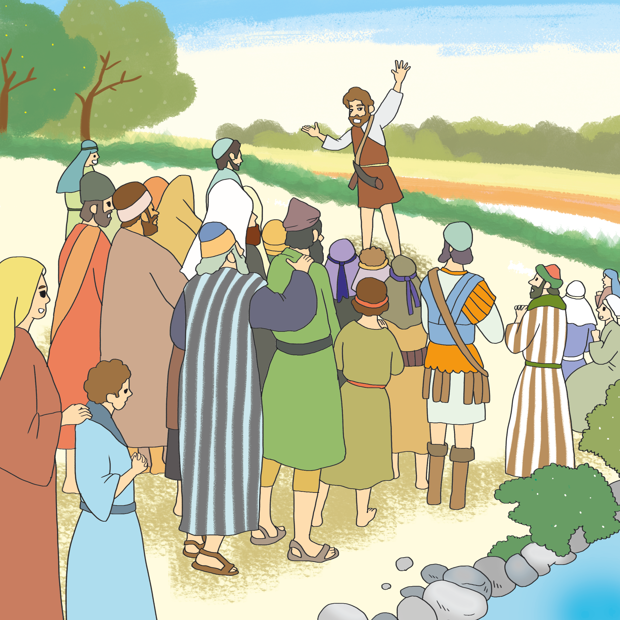
Notes:
1) 信仰(しんこう)を改革(かいかく)しました
2) 国(くに)を再建(さいけん)しました(ネヘミヤ5:1～19)
3) 異邦人(いほうじん)との雑婚(ざっこん)を禁止(きんし)しました (ネヘミヤ13:1～31)

Slide 24
Notes:
伝道者のルールを持とう
祈りのルール
霊的集中力
伝道
趣味,運動
人材システム

